Slide 1






Bài
22
Luyện tập (tiết 4)
Từ ngữ chỉ sự vật, đặc điểm;
Câu nêu đặc điểm.

Slide 2



YÊU CẦU CẦN ĐẠT:
- Phát triển vốn từ về tên các đồ chơi; đặt được câu nêu đặc điểm.
1
- Phát triển năng lực sử dụng ngôn ngữ trong việc giới thiệu về một đồ chơi yêu thích, quen thuộc.
2
- Có niềm vui khi được chơi các trò chơi, đồ chơi phù hợp với lứa tuổi.
3

Slide 3






KHỞI ĐỘNG

Slide 4


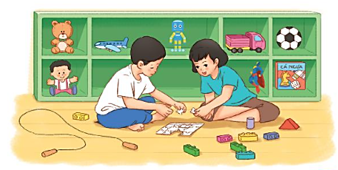

1
Tìm từ ngữ gọi tên các trò chơi trong bức tranh dưới đây.
Thú nhồi bông,
máy bay,
rô – bốt (người máy),
ô tô,
quả bóng,
búp bê,
siêu nhân,
cờ cá ngựa,
lê – gô,
dây để nhảy.

Slide 5


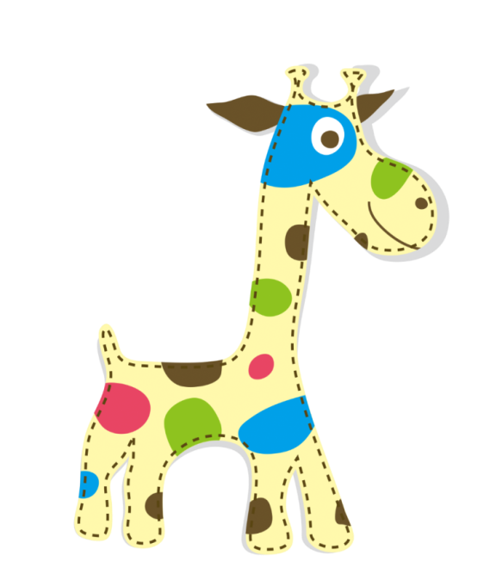
2
Sắp xếp từ ngữ thành câu và viết câu vào vở.
rất, mềm mại, chú gấu bông.
sặc sỡ, có nhiều màu sắc, đồ chơi lê – gô.
xinh xắn, bạn búp bê, và dễ thương.

Slide 6

2
Sắp xếp từ ngữ thành câu và viết câu vào vở.
Chú gấu bông rất mềm mại.
Tính chất
b. Đồ chơi lê – gô có nhiều màu sắc sặc sỡ.
Màu sắc
c. Bạn búp bê xinh xắn và dễ thương.
Hình dạng
Các câu vừa xếp được là câu nêu đặc điểm.

Slide 7


3
Đặt một câu nêu đặc điểm của một trò chơi.
Đồ chơi đó làm bằng gì?
Đồ chơi có màu sắc, (hình dạng, trang trí, …) như thế nào?
Nhận xét của em về đặc điểm của đồ chơi.
Notes:
Thầy cô kích vào từng ô cột A để hiện đáp án

Slide 8
3
Đặt một câu nêu đặc điểm của một trò chơi.
M: Chú gấu đồ chơi được làm bằng bông rất mềm mại.
Chiếc dây nhảy dây rất dài.
Bé búp bê thật ngộ nghĩnh.
Chiếc diều dán giấy mỏng, màu sắc sặc sỡ.
Notes:
Thầy cô kích vào từng ô cột A để hiện đáp án

Slide 9
YÊU CẦU CẦN ĐẠT:
- Phát triển vốn từ về tên các đồ chơi; đặt được câu nêu đặc điểm.
1
- Phát triển năng lực sử dụng ngôn ngữ trong việc giới thiệu về một đồ chơi yêu thích, quen thuộc.
2
- Có niềm vui khi được chơi các trò chơi, đồ chơi phù hợp với lứa tuổi.
3

Slide 10





ĐỊNH HƯỚNG TIẾP THEO
Tìm thêm các từ ngữ chỉ tình cảm bạn bè, đặt câu nêu hoạt động.
Xem trước bài Luyện viết đoạn – tr 100

Slide 11

Tạm biệt và hẹn gặp lại
các con vào những tiết học sau!

